Slide 1


Diapositive de tableau de bord 1
PM01-FO0005
V2
Réunion du personnel
16/05/2025

Slide 2
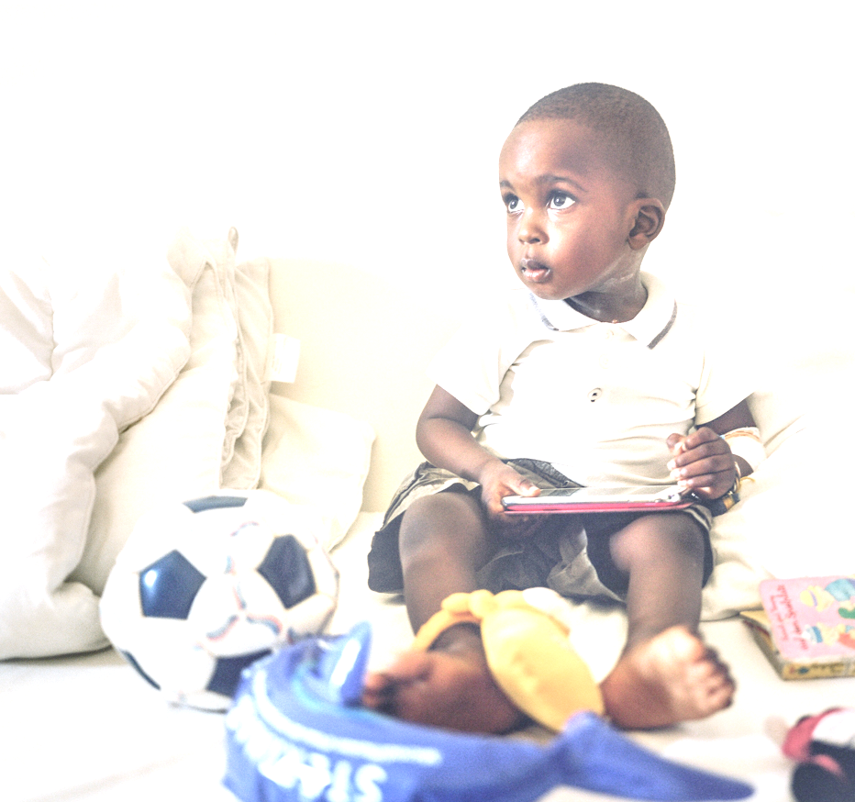

nest. un réseau médical pour la famille
Incarner l’excellence pour la santé de la famille en Afrique
Notre vision
Aider les familles Africaines à bien grandir
Notre mission
Nos valeurs
Éthique - Excellence - Disponibilité - Bienveillance - Passion - Innovation

Slide 3
Quelques chiffres de l’année 2024

Slide 4
Objectif stratégique 2025
Atteindre la croissance du réseau à Dakar et en région
Croissance des visites sur les nouvelles spécialités
Développement de la chirurgie ambulatoire (urologie et dermatologie)
Développement des partenariats BtoB

Slide 5
Qualité
Résultats des enquêtes de satisfaction 2024
Nouveaux patients venus à Nest sous recommandation :
72% au 1er semestre
68% au 2nd semestre
Nouveaux patients TRÈS SATISFAITS de la qualité de l’accueil :
98% au 1er semestre
81% au 2nd semestre
Nouveaux patients TRÈS SATISFAITS de la consultation :
98% au 1er semestre
83% au 2nd semestre
81% des patients hospitalisés sont TOTALEMENT SATISFAITS de nos services

Slide 6


Slide 7
Qualité
Juin 2025 : Renouvellement de la certification ISO 9001 V2015
Implication des pilotes et des acteurs et appropriation du Système de Management de la Qualité (SMQ) pour une meilleure satisfaction de nos patients
1
2

Slide 8

Une nouveauté en 2025 : la carte d’adhérent nest.
Une carte d’adhérent qui regroupe tous les anciens programmes nest.
Refonte des programmes nest. pour créer un seul et même statut d’adhérent

Slide 9

Refonte des tarifs
Option 1
Je deviens adhérente en étant inscrite par ma sage-femme dans le cadre du suivi de grossesse adhérent
(ancien programme nest.)
115 000 FCFA
6 CS SF prénatales gratuites
3 échographies obstétricales gratuites
1 carnet de santé de suivi de grossesse gratuit
Accès aux tarifs adhérents sur le labo
Consultation SF d’urgence à 5 000 FCFA
Echographie d’urgence à 25 000 FCFA
Médecine générale à 7 000 FCFA
Conditions d’adhésion :
Identiques à celle de l’ancien programme nest.

Slide 10

Refonte des tarifs
Option 2
Je deviens adhérente en étant inscrite par mon infirmière dans le cadre du suivi pédiatrique de mon enfant
(ancien programme nest. 0-15 mois)
35 000 FCFA par enfant inscrit
Pour les enfants :
Vaccination gratuite (dans le cadre du PEV)
CS pédiatrique sur RDV à 10 000 FCFA
CS pédiatrique d’urgence à 15 000 FCFA
Et pour la maman :
Consultation SF à 5 000 FCFA
Médecine générale à 7 000 FCFA
Conditions d’adhésion :
Enfants de moins de 3 ans (au moment de l’inscription)
Maximum 3 enfants par carte d’adhérent

Slide 11

Refonte des tarifs
Option 3
Je deviens adhérente en étant inscrite par mon gynécologue dans le cadre du suivi de grossesse adhérent
5 000 FCFA d’adhésion
Echographie à 25 000 FCFA
Accès aux tarifs adhérents sur le labo
Consultation SF à 5 000 FCFA
Médecine générale à 7 000 FCFA
Conditions d’adhésion :
Validation par le gynécologue

Slide 12
L’accouchement VB pour les adhérents : fin de l’historique « forfait social »
 | Accouchement Gynéco | Accouchement SF
Montant | 432 600 | 352 600
Conditions :
Facturation en espèces
Réduction possible de la durée de séjour à 2 jours
Les kits « Suite de couche » et « Nouveau-né » ne font pas partie du prix indiqué. Ils sont facturés en plus pour les patientes qui le souhaitent.

Slide 13
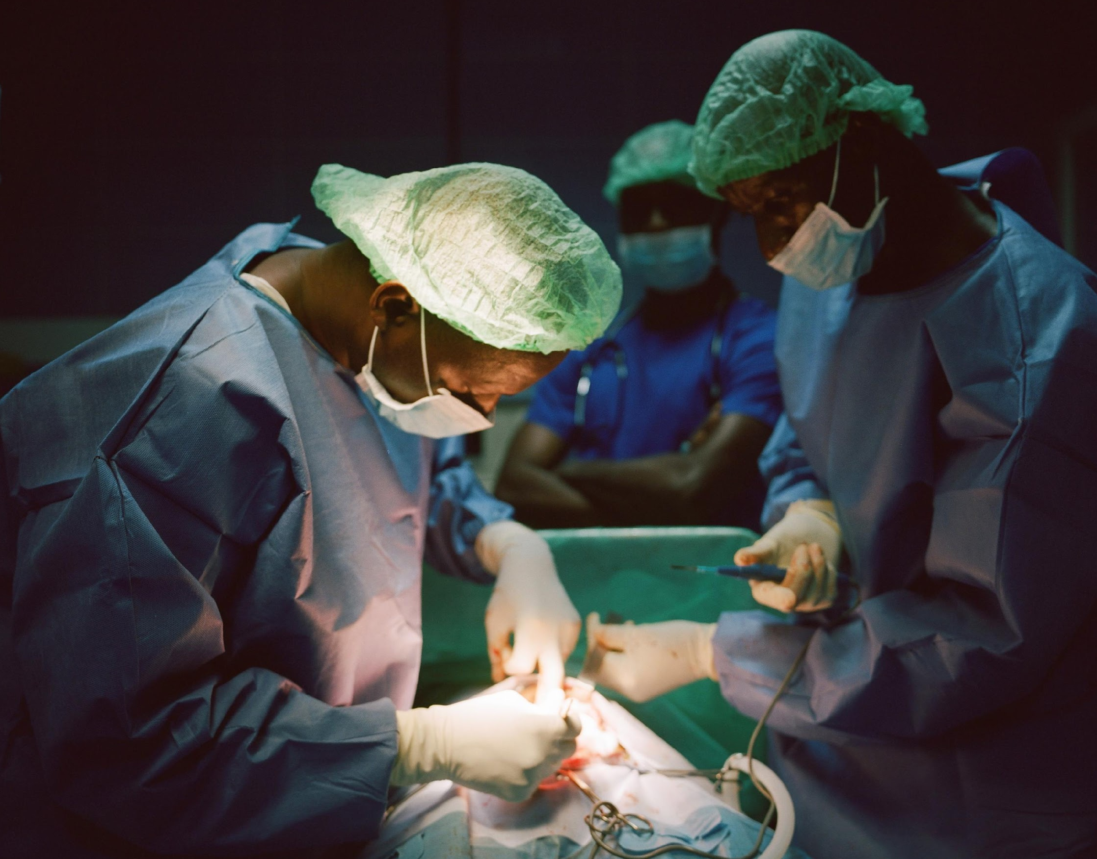
La césarienne pour les adhérents : réévaluation du forfait adhérent
615 000 FCFA
Conditions :
(Identiques au forfait actuel)
Facturation en espèces
Catégorie 2 uniquement
Réduction de la durée de séjour à 4 jours
Non inclus dans le forfait :
Consultation préanesthésique
Kits « Suite de couche » et « Nouveau-né »

Slide 14
A vos questions, suggestions , remarques !

